Slide 1
Ciencias Naturales

Slide 2
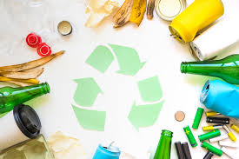
Aprendo 4: “Materiales reciclables”

Slide 3
Actividad:
Materiales reciclables

Slide 4
Observemos el video para comprobar si mis respuestas están correctas
https://www.youtube.com/watch?v=-UFFFUTMlCw ¿Por qué el Reciclaje es tan Importante? | Videos Educativos Aula365

